Slide 1
Impatto delle specie esotiche

Slide 2
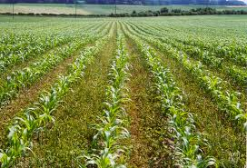
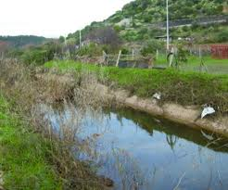
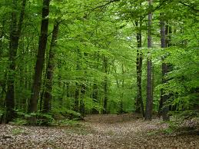
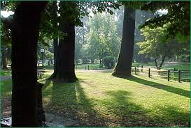
Principali ecosistemi interessati
Ecosistemi agricoli
Ecosistemi acquatici
Ecosistemi forestali
Ecosistemi marini
Ecosistemi urbani

Slide 3
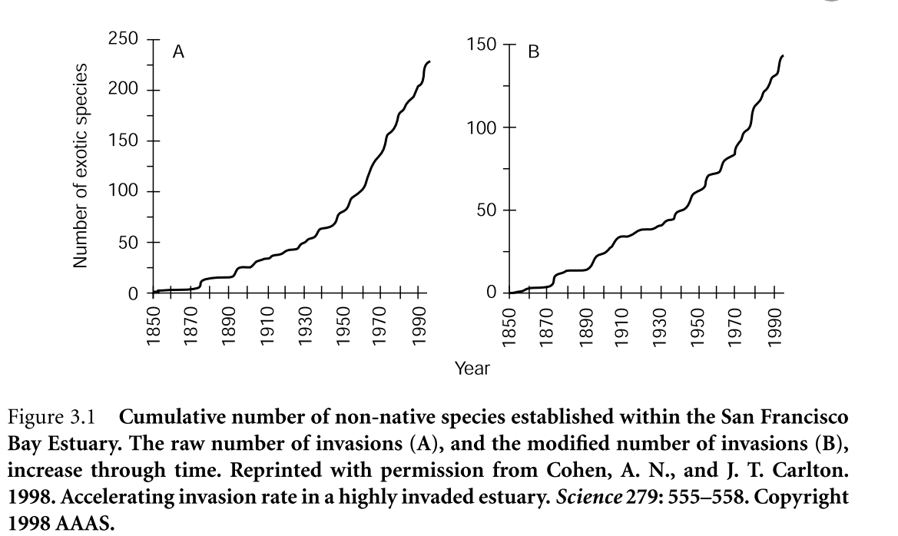
Specie invasive: trend

Slide 4
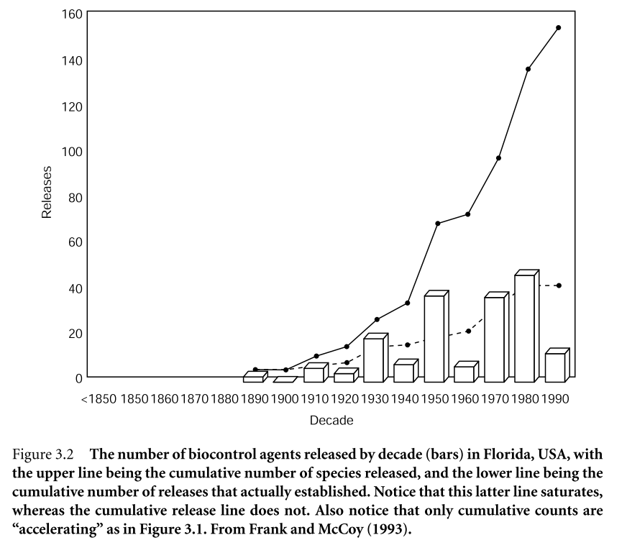
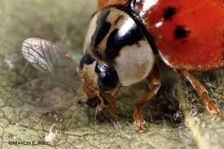
Specie invasive: trend
Agenti per il controllo biologico

Slide 5
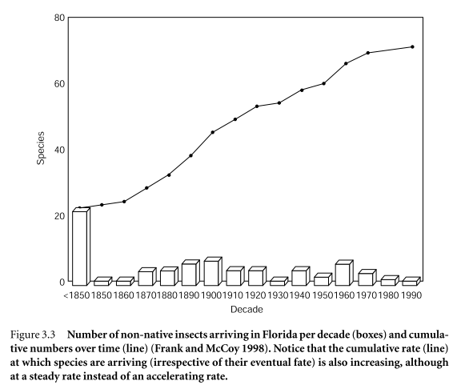
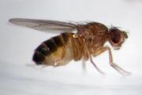
Specie invasive: trend

Slide 6
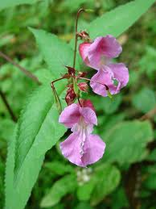
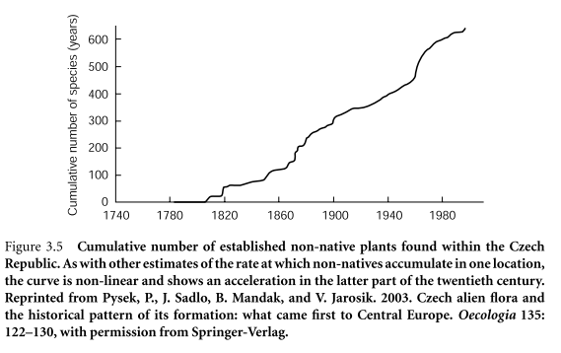
Specie invasive: trend

Slide 7
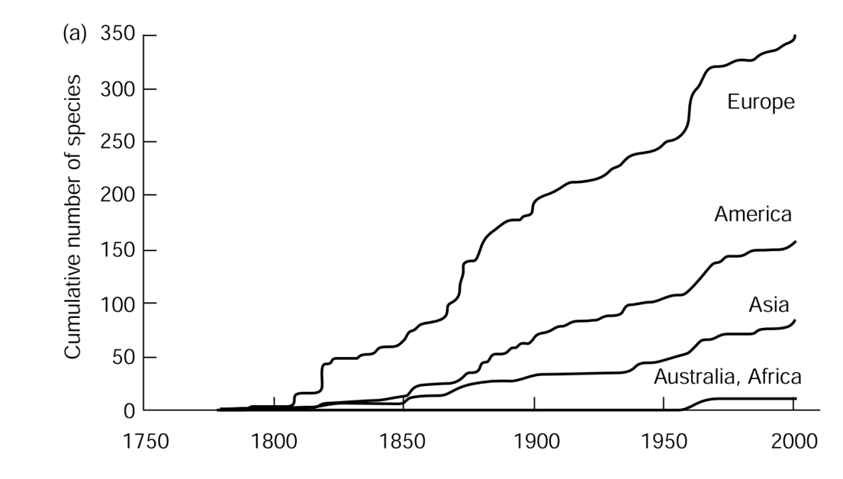
Specie invasive: biogeografia

Slide 8
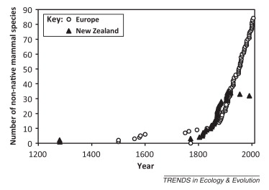
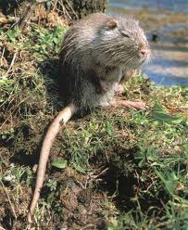
Specie invasive: biogeografia
NZ: controlli alla frontiera molto severi
Europa: pochi controlli

Slide 9
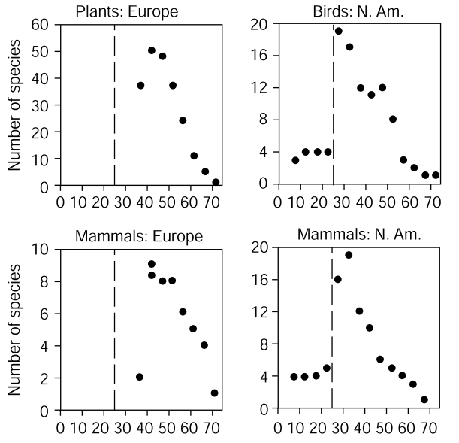
Specie invasive: biogeografia

Slide 10
Trend delle specie invasive
-Aumento continuo di specie esotiche negli ultimi due secoli
-Ogni ecosistema e gruppo tassonomico presenta gli stessi trend
-Zone temperate sono quelle maggiormente interessate mentre le zone tropicali hanno un basso numero di specie esotiche
Meccanismi?

Slide 11
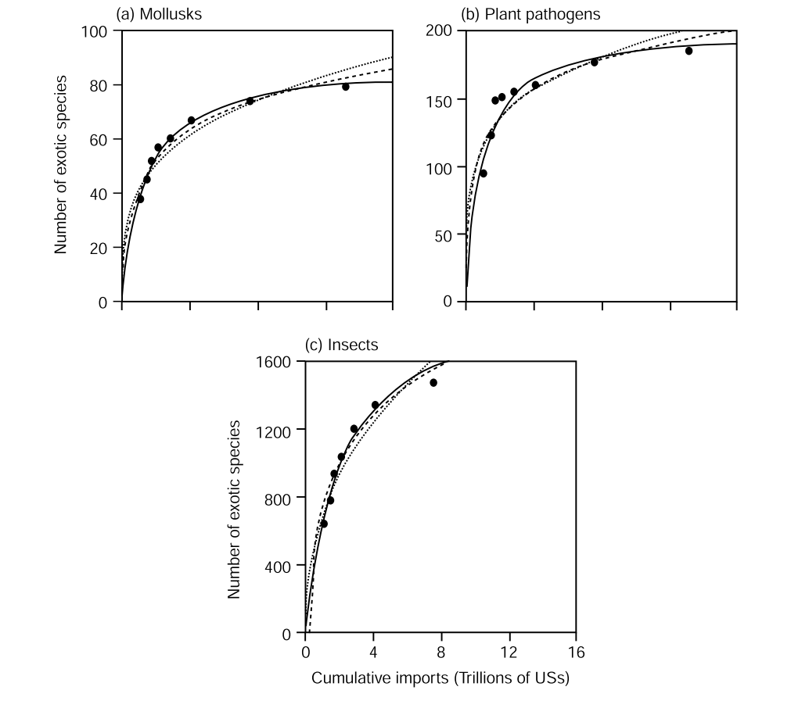
Volumi di import come principale driver
USA

Slide 12
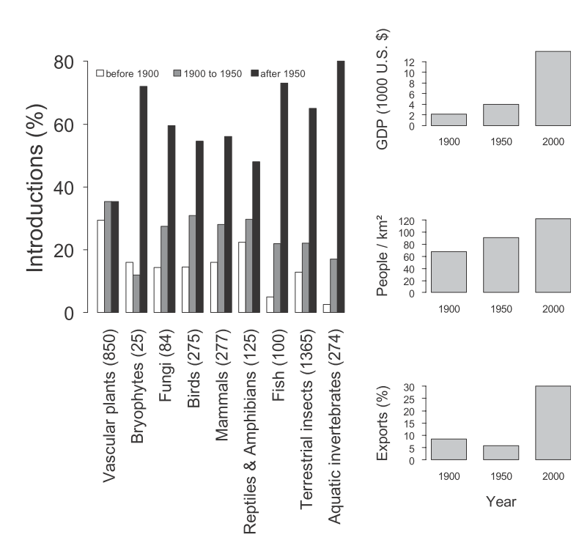
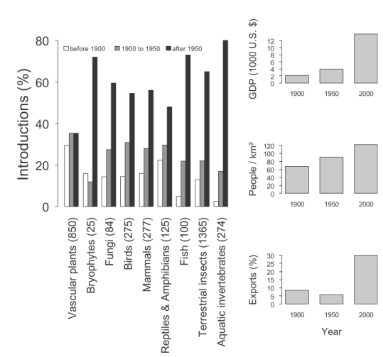
Volumi di import come principale driver
USA

Slide 13
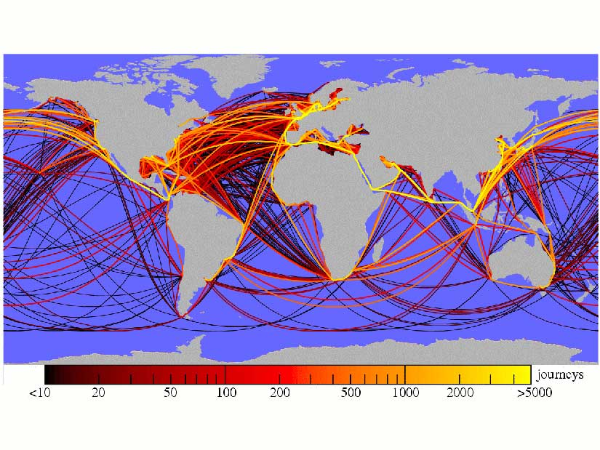
Volumi di import come principale driver
Fitta rete di trasporti

Slide 14
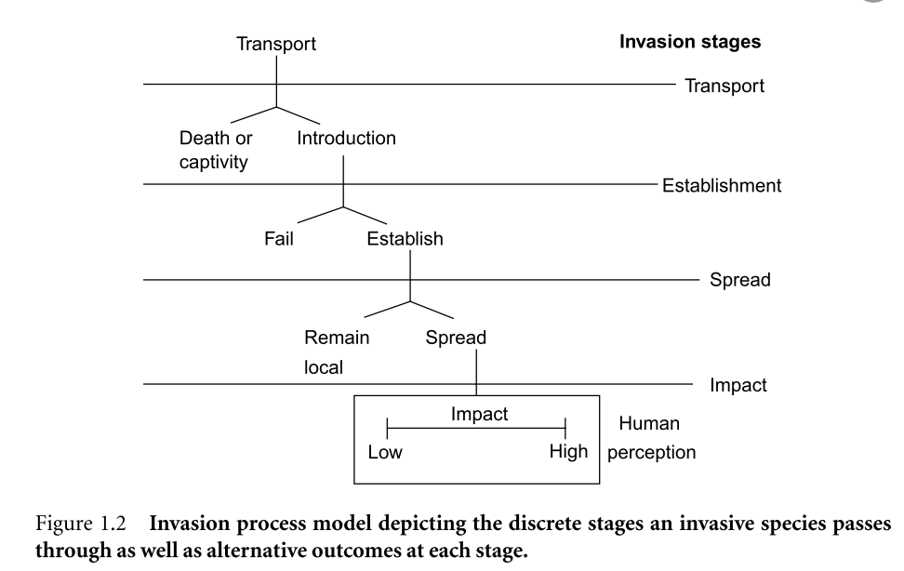
Processo di invasione
Impatto delle specie esotiche

Slide 15
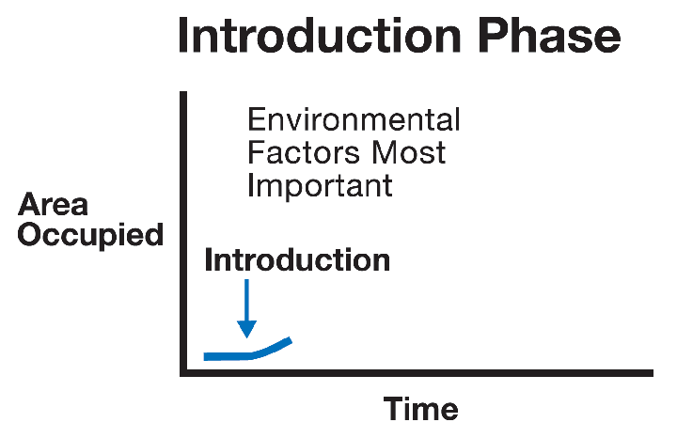
Processo di invasione
1-10% delle specie introdotte si naturalizzano

Slide 16
Processo di invasione: introduzione
“Propagule pressure”: numero di individui che vengono introdotti

Slide 17
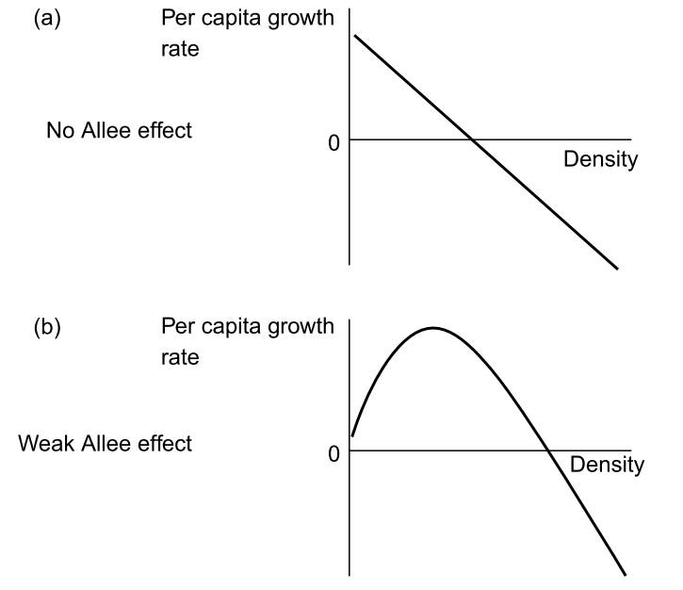
Processo di invasione: introduzione
Effetto Allee: un numero troppo basso di individui fa estinguere la popolazione

Slide 18
Processo di invasione: naturalizzazione
1. INTERAZIONI BIOTICHE
Competizione con le native
Predazione (”Enemy release hypothesis”)

Slide 19
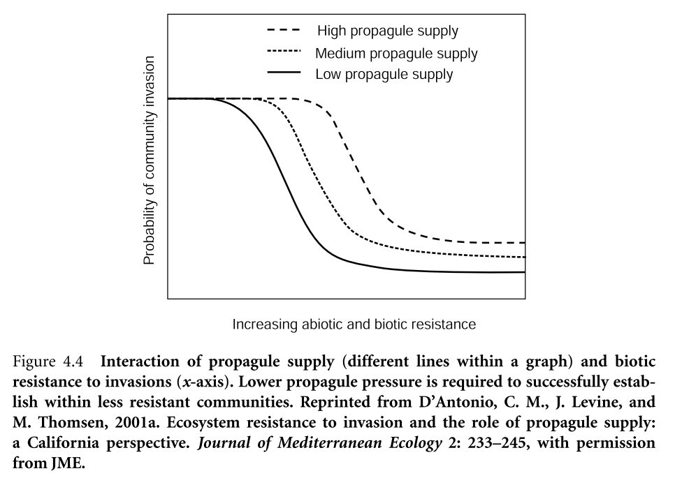
Processo di invasione: naturalizzazione
1. INTERAZIONI BIOTICHE

Slide 20
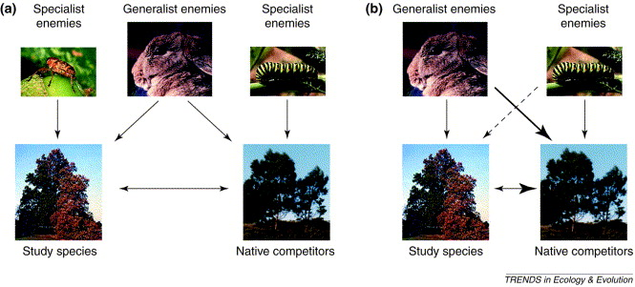
Processo di invasione: naturalizzazione
1. INTERAZIONI BIOTICHE
Enemy release hypothesis
Native territory
New territory

Slide 21
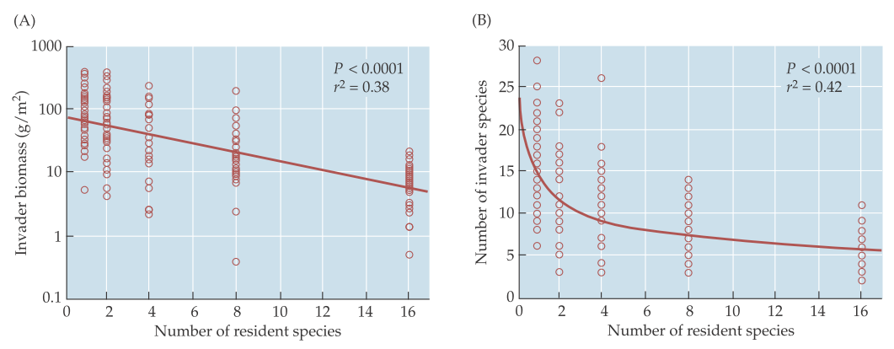
Processo di invasione: naturalizzazione
Comunità più diverse sono più resistenti?

Slide 22
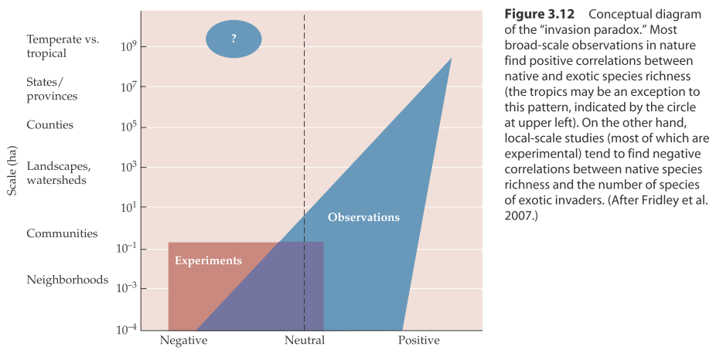
4. Diversità e resistenza all’invasione: il problema della scala

Slide 23
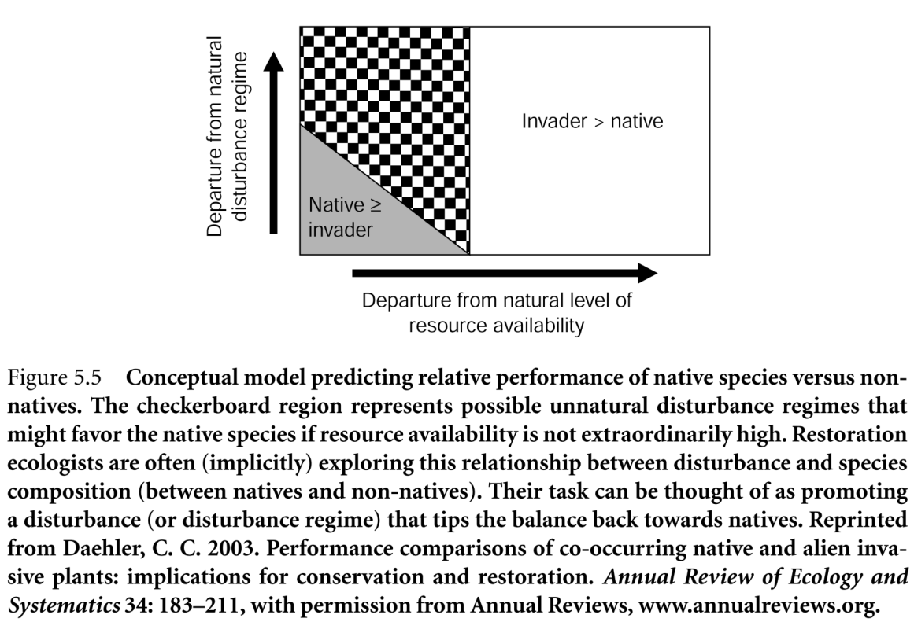
Processo di invasione: naturalizzazione
2. DISTURBO

Slide 24
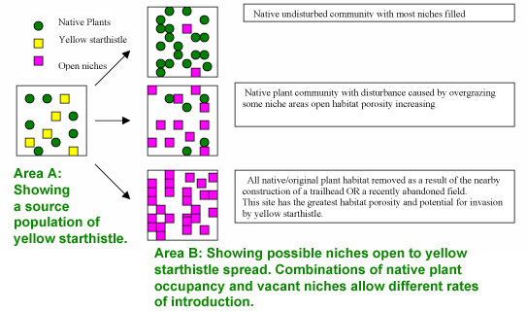
Processo di invasione: naturalizzazione
2. DISTURBO

Slide 25
Processo di invasione: naturalizzazione
3. FILTRI ABIOTICI
Clima, habitat, pianta ospite, etc.

Slide 26
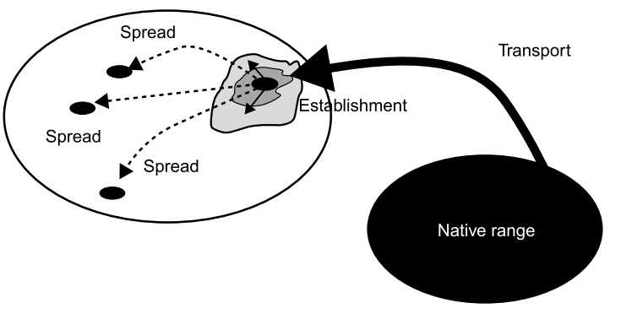
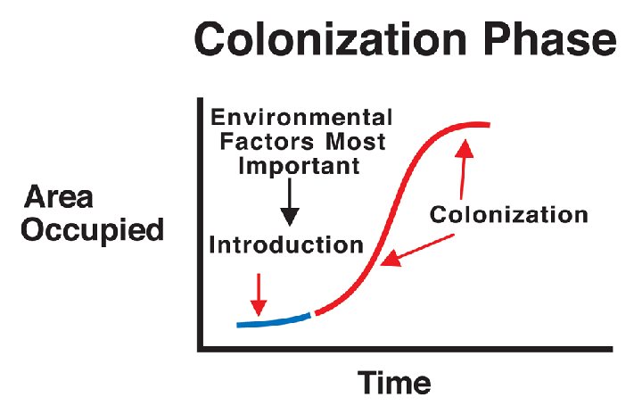
Processo di invasione: espansione nel nuovo territorio

Slide 27
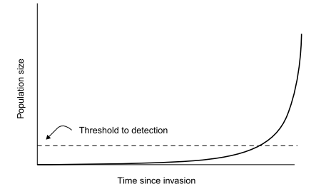
”Detection”
Quando riusciamo ad osservare le specie invasive?
Spesso il processo di invasione è lento e la popolazione resta per molto tempo a basse densità

Slide 28
”Detection”
Spesso il processo di invasione è lento e la popolazione resta per molto tempo a basse densità
1. Time lag nelle popolazioni
2. Time lag legati alle condizioni ambientali
3. Fattori genetici

Slide 29
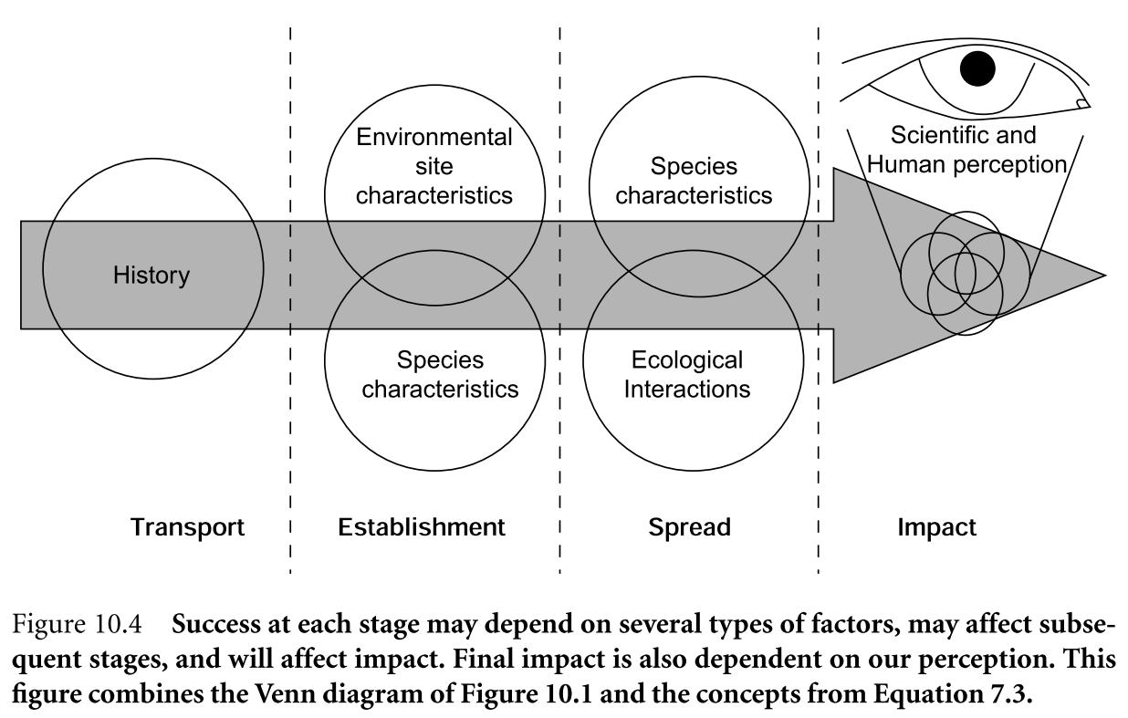
Impatti delle specie invasive
1. Popolazione
2. Comunità
3. Ecosistemi

Slide 30
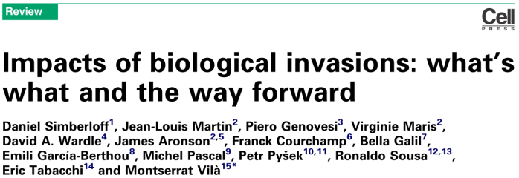
Impatti delle specie invasive

Slide 31
Impatti delle specie invasive

Slide 32
Impatti delle specie invasive

Slide 33
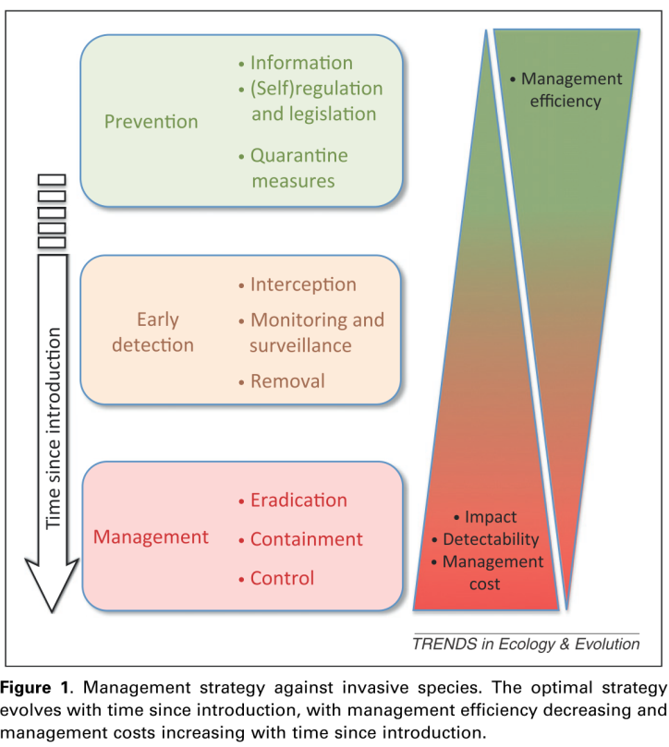
Cosa fare?
1. Prevenzione
Piani di eradicazione, contenimento o controllo per eliminare o ridurre gli impatti:
2. Eradicazione: elimina completamente la specie invasiva
3. Contenimento e controllo: riduce localmente la popolazione e gli impatti associati

Slide 34
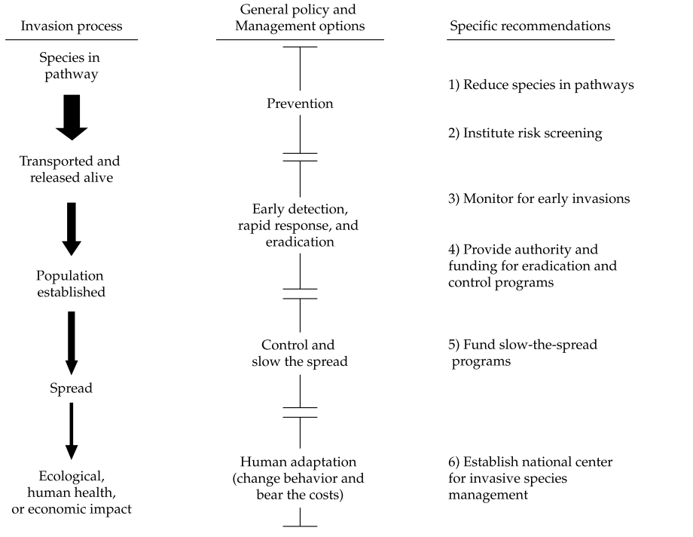
Prevenzione

Slide 35
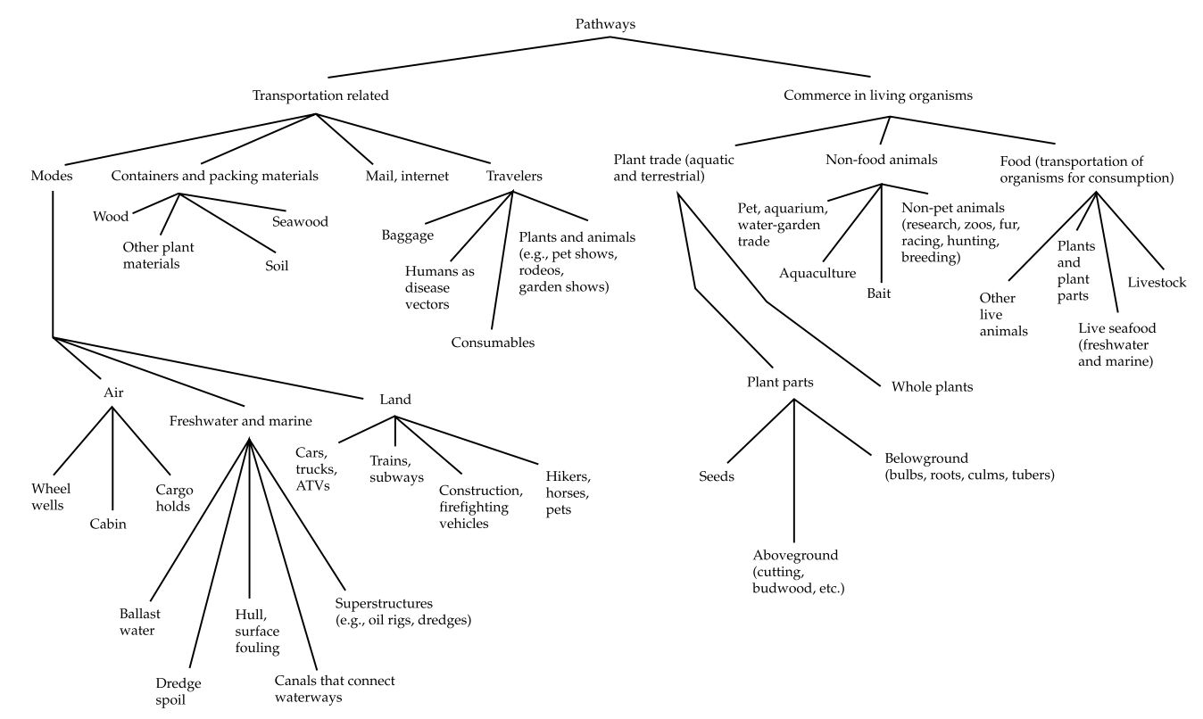
Prevenzione: analisi dei ”pathway”

Slide 36
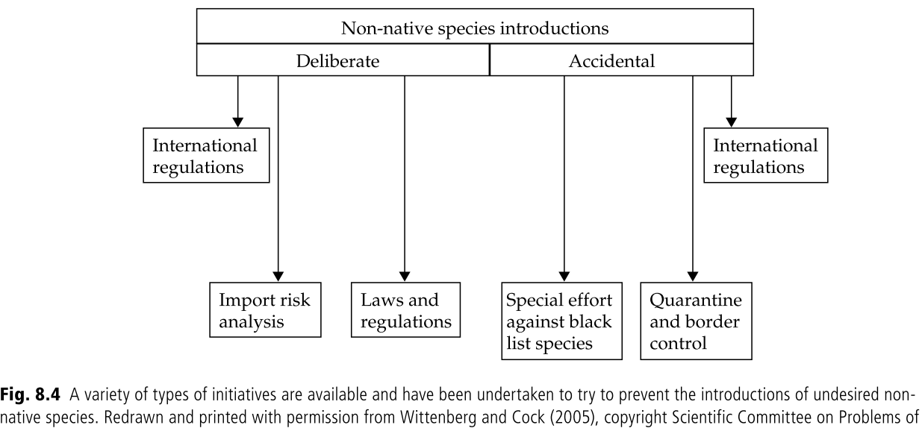
Prevenzione: misure e regolamenti

Slide 37
Prevenzione
”Early detection”
Reti di monitoraggio nei punti di entrata e negli habitat sensibili
Valutare il rapporto costi-benefici
L’efficacia dei piani di controllo e eradicamento dipende dalla nostra velocità di individuare la specie sul territorio

Slide 38
GESTIONE DELLE SPECIE INVASIVE

Slide 39
Eradicamento
Se la popolazione è ancora ridotta si può tentare di eradicare l’intera popolazione
Piani di difficile realizzazione
Efficacia eradicamento
Elevati costi
Dimensione popolazione

Slide 40
Controllo e contenimento
Caso più comune: la specie non può essere eradicata ma possiamo tentare di ridurre gli impatti
1. Controllo meccanico
2. Controllo chimico
3. Controllo biologico
4. Gestione dell’habitat
5. Approccio integrato

Slide 41
Controllo biologico
Introduzione di nemici naturali per ridurre la popolazione della specie invasiva
Insetti fitofagi: parassitoidi con elevata specializzazione
Piante: insetti fitofagi
Vertebrati: predatori
Spesso effetti indesiderati sulle comunità native! Evitare di introdurre specie generaliste!!!
Specie
non target
Agente di controllo biologico
specie target

Slide 42
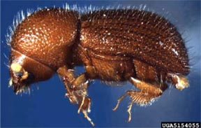
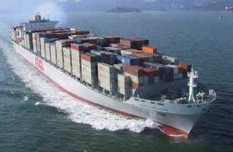
Esempi di studi sulle specie invasive
Oggetto dello studio
Scolitidi esotici
1. Introduzione e naturalizzazione

Slide 43
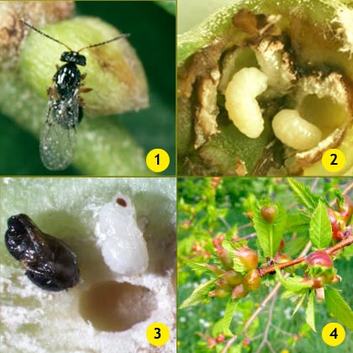
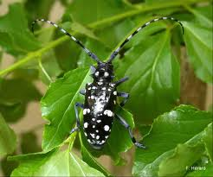
Esempi di impatti di specie invasive
Oggetto dello studio
Dryocosmus kuriphilus
Anoplophora spp.
3. Impatti e contenimento
4. Impatti e eradicamento

